Slide 1

Český jazyk
Vyjmenovaná slova po V cvičení
Mgr. Renáta Slámová
ZŠ Jenišovice
VY_32_INOVACE_214

Slide 2
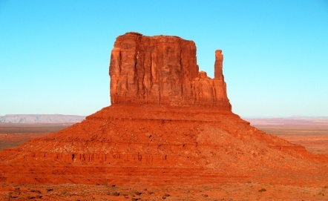
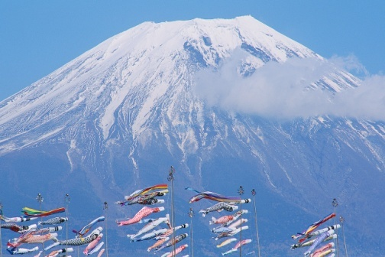
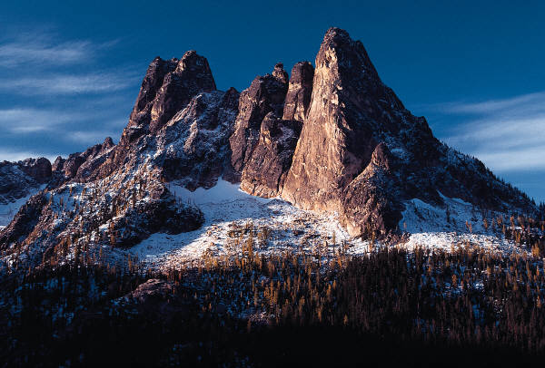
Hledej příbuzná slova ke slovu vysoký.
Z | v | f | u | e | V | S | V
V | ý | š | k | a | Ý | J | y
Ý | š | d | G | f | Š | W | V
Š | W | d | f | j | E | A | Ý
I | v | ý | š | k | a | G | Š
T | v | y | s | o | k | Á | E
v | y | s | o | c | e | C | N
__________________________________________________________________________________________________________________________________________________________________________________________________________________________________________________________

Slide 3
Žvýkat
Žvýkání
Přežvýkavec
Zvykat si
Žvýkačka
Nežvýkej
návyk
Ve kterém kruhu jsou pouze slova příbuzná:
Výskat
Výskání
Výskot
Zavýsknout
Vyvýšený
výskala
Zvyk
Zlozvyk
Návyk
Odvykat
Obvykle
Odvyknout si
Navyknout si

Slide 4
Doplň předpony vy-, vý
Doplň
i, í
V-dělá
V-táhl
V-jel
V-myslí
V-hodil
V-šel
V-lezl
V-růstá
V-letěl
V-vinou
V-raší
V-myslíš
V-rostou
V-bíhá
V-m
V-díme
V-táme
V-deo
V-ce
V-čko
V-těz
Sv-tí
Sv-tání
V-ko
V-dlička
Otv-rá
Zv-ře
Zav-rá
V-me

Slide 5
Hledej příbuzná slova ke slovu vysoký.
Řešení:
Z | v | f | u | e | V | S | V
V | ý | š | k | a | Ý | J | y
Ý | š | d | G | f | Š | W | V
Š | W | d | f | j | E | A | Ý
I | v | ý | š | k | a | G | Š
T | v | y | s | o | k | Á | E
v | y | s | o | c | e | C | N
______zvýšit, vyvýšen, povýší, výš, výše, výška, vysoká, vysoce___________________________________________________________________________________________________________________________________________________________________________________

Slide 6
Žvýkat
Žvýkání
Přežvýkavec
Zvykat si
Žvýkačka
Nežvýkej
návyk
Ve kterém kruhu jsou pouze slova příbuzná:
Řešení:
Výskat
Výskání
Výskot
Zavýsknout
Vyvýšený
výskala
Zvyk
Zlozvyk
Návyk
Odvykat
Obvykle
Odvyknout si
Navyknout si

Slide 7
Doplň předpony vy-, vý
Řešení:
Doplň
i, í
Vydělá
Vytáhl
Vyjel
Vymyslí
Vyhodil
Vyšel
Vylezl
Vyrůstá
Vyletěl
Vyvinou
Vyraší
Vymyslíš
Vyrostou
Vybíhá
Vím
Vidíme
Vítáme
Video
Více
Víčko
Vítěz
Svítí
Svítání
Víko
Vidlička
Otvírá
Zvíře
Zavírá
Víme

